Slide 1


DriveUs
OM kód: 203061/012
E-mail cím: titkar@hengersor.hu
Telefon: +36 30 369 7855
Budapesti Gazdasági Szakképzési Centrum Pestszentlőrinci Technikum
1184 Budapest Hengersor u. 34.
Készítette:
Bakos henriett, Gyura Gabriella, nagy laura

Slide 2
DriveUs
OM kód: 203061/012
E-mail cím: titkar@hengersor.hu
Telefon: +36 30 369 7855
Budapesti Gazdasági Szakképzési Centrum Pestszentlőrinci Technikum
1184 Budapest Hengersor u. 34.
készítette:
Bakos henriett, Gyura Gabriella, nagy laura

Slide 3
DRIVEus
A Probléma
A megoldás
DriveUs
Elérhető bármikor, bárkinek, bárhol és bármilyen eszközön
Könnyű kommunikációs platformok
Információs oldalak
Intuitív, könnyű felhasználás
Felhasználóbarát
Kizárólag hívás alapú foglalás
Vegyes, vagy gyenge minőségű autók
Bérlési információk oldalának hiánya

Slide 4
DRIVEus
AZ oldal funkciói
Regisztráció
Bejelentkezés
Profil szerkesztése
Keresés, barangolás az oldalon
Foglalások leadása
Keresés a már lezajlott és a közelgő, jelenleg zajló foglalások között

Slide 5
DRIVEus
A program
Backend
-
Frontend
PHP
HTML
CSS
JavaScript
Bootstrap
Database – MySQL
PhpMyAdmin

Slide 6
DRIVEus
Backend

Slide 7
DRIVEus
Models

Slide 8
DRIVEus
controllers

Slide 9
DRIVEus
frontend

Slide 10
DRIVEus
Adatbázis

Slide 11
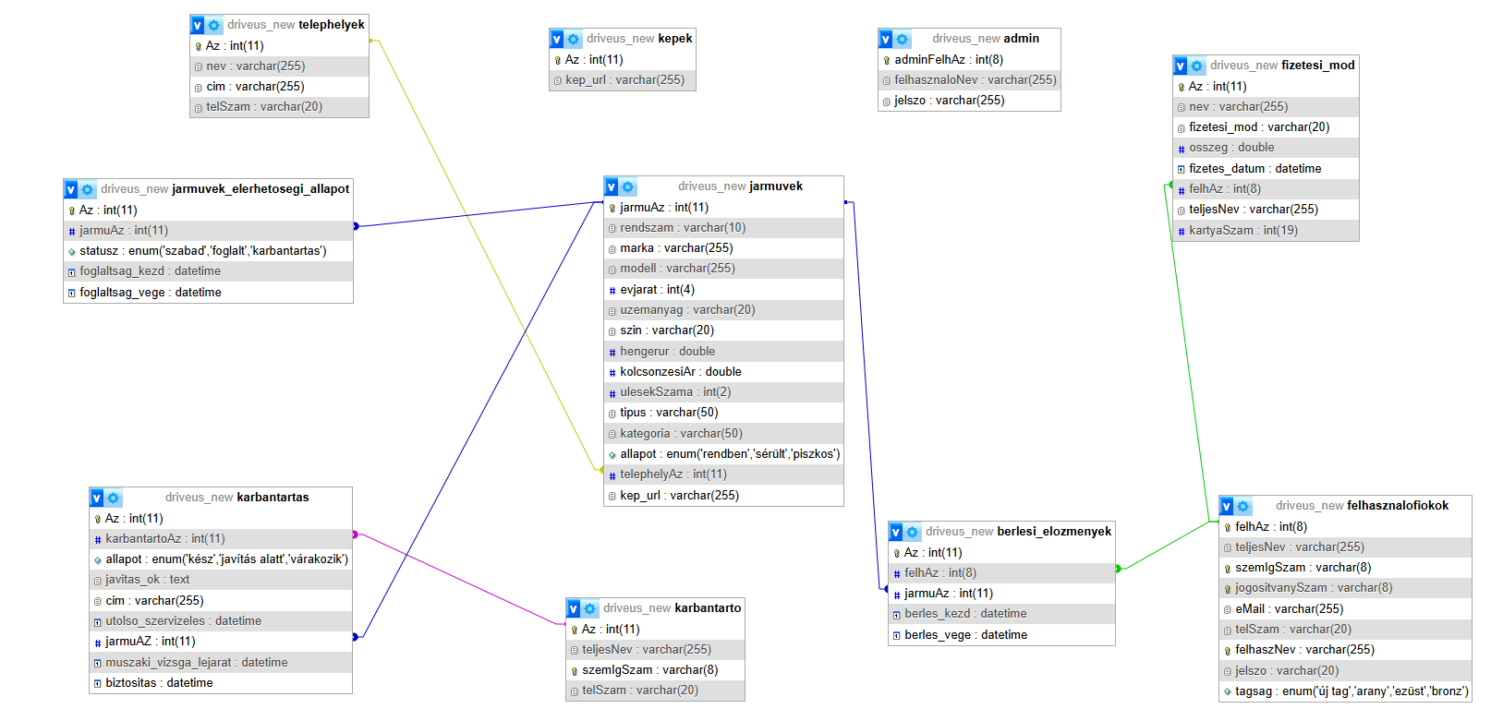
DRIVEus
Adatbázis tervezeti rajz

Slide 12

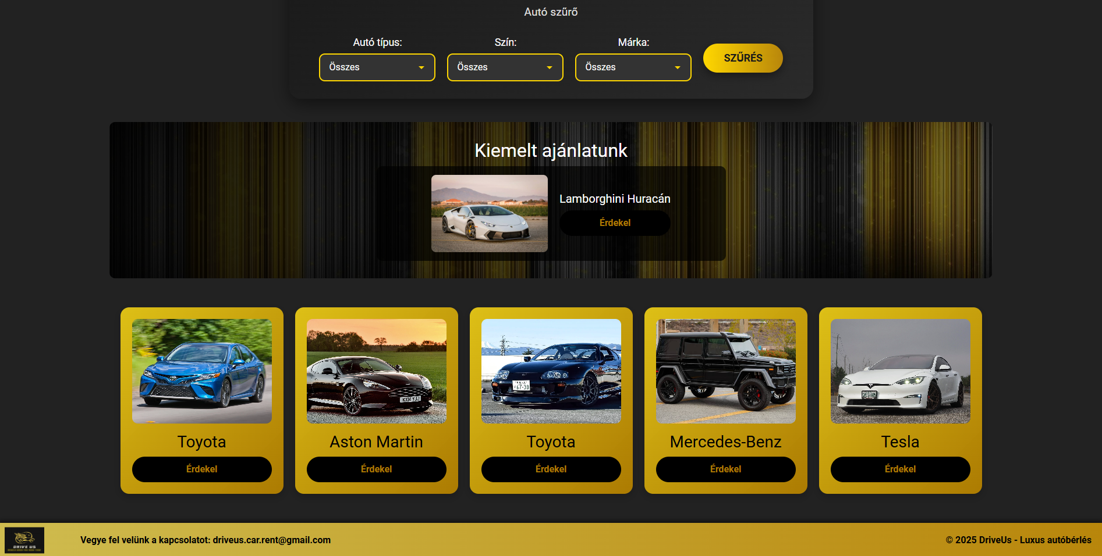
DRIVEus
a weboldal reszponzivitás nélkül

Slide 13
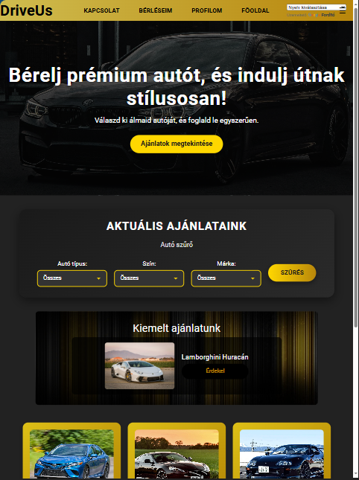
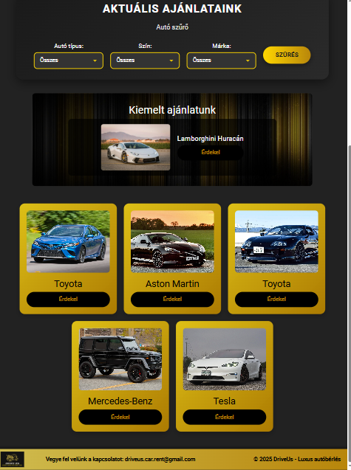
DRIVEus
Reszponzivitással
Mobilra szintén optimalizálva
Ezáltal elérhető minden eszközről

Slide 14
DRIVEus
TESZTEK
Frontend
backend

Slide 15



DRIVEus
Csapatmunka és kommunikáció
GitHub
Google Drive
Microsoft Teams
Trello
Személyes élő kommunikáció

Slide 16
DRIVEus
MUNKAFELOSZTÁS- BACKEND
BAKOS HENRIETT
GYURA GABRIELLA
NAGY LAURA

Slide 17
DRIVEus
MUNKAFELOSZTÁS - FRONTEND
BAKOS HENRIETT
GYURA GABRIELLA
NAGY LAURA
Weboldalak alapkinézetének tervezése és elkészítése
Oldalak tartalmának megtervezése
Oldalak feltöltése tartalommal
Oldalak kapcsolatainak kialakítása
Gombok és szűrők működtetése
Oldalak reszponzívvá tétele
Oldalak tesztelése
Oldalak véglegesítése

Slide 18
DRIVEus
Publikálás és fájlok továbbítása egymás között
GitHub actions

Slide 19
DRIVEus
JÖVŐBELI TERVEINK ÉS fejlesztések
Telefonos applikáció
Hírdetések

Slide 20
DriveUs
Bakos Henriett, Gyura Gabriella, Nagy Laura
Köszönjük a figyelmet!

Slide 21
DriveUs
Bakos Henriett, Gyura Gabriella, Nagy Laura
Köszönjük a figyelmet!

